Slide 1
НАВЧАЛЬНЕ ДОСЛІДЖЕННЯ №10
Тема. Дослідження залежності маси продукту хімічної реакції від часу перебігу реакції
Мета: Виявити залежність між масою продукту хімічної реакції від часу її проведення. Удосконалювати вміння: спостерігати й описувати процеси; робити висновки; працювати з лабораторним обладнанням і речовинами; представляти результати дослідження в запропонований спосіб.

Slide 2
Обладнання: штатив, лійка, фільтрувальний папір, нитка, скляні палички, шпатель, хімічні стакани, пінцет, таймер, ваги.
Реактиви: цинкова пластинка, дистильована вода, розчин SnCl₂ (станум(ІІ) хлориду).
Хід роботи
Сформулюйте гіпотезу: чи існує залежність між масою продукту хімічної реакції та часом, упродовж якого відбувалася взаємодія речовин. Якщо так, то якою може бути така залежність: лінійною чи більш складною? Чи є з-поміж наведених графіків той, що відповідає вашій гіпотезі? (2б.)

Slide 3
№ вико- нуваної дії. | Опис досліду
1 | Цинкову пластинку закріпити ниткою на скляній паличці.

Slide 4
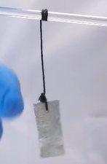

Slide 5
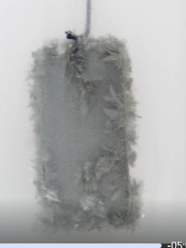
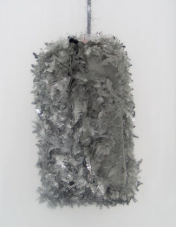
2 | Опустити цинкову пластинку у розчин станум(ІІ) хлориду та запустити таймер. Спостерігати утворення кристаликів олова на цинковій пластинці. За поданим рівнянням хімічної реакції вказати реагенти та продукти реакції. (1б.)

Slide 6
Реакція взаємодії цинку (Zn) з SnCI2
Zn+SNCI2=ZnCI2+SN реагенти продукти реакції

Slide 7
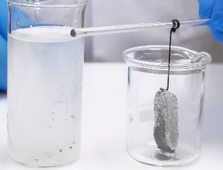
3 | По закінченні часу дістати пластинку та помістити у чисту склянку.

Slide 8
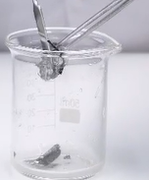
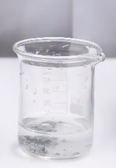
4 | Обережно зішкребти олово з цинкової пластинки та промити водою.

Slide 9
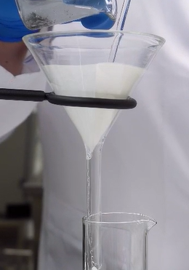

Зважити фільтрувальний папір та відфільтрувати олово.

Slide 10
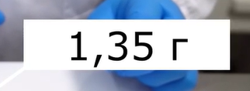
Висушити та зважити фільтрувальний папір. Порівняти з попередніми даними та обчислити масу чистого олова. (1б.)

Slide 11
Побудувати графік залежності продукту реакції від часу перебігу хімічної реакції, використовуючи отримані дані. Таблицю занотувати до зошита, додати ще одну колонку, самостійно дати назву (підказка. Результати четвертої колонки будуть відображати різницю у грамах між результатами третьої та другої колонок, ці результати потрібні для побудови графіка). (5б.)

Slide 12
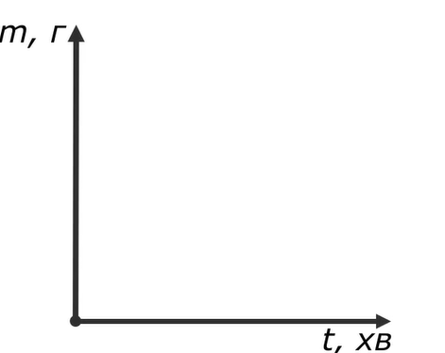
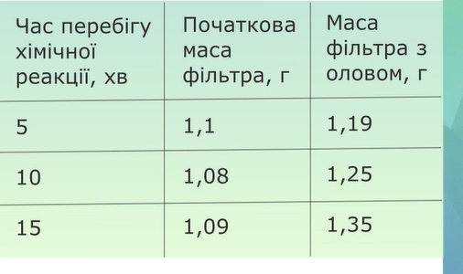

Slide 13
Висновок (3б.)
Чи підтвердилася висловлена вами гіпотеза?
Спрогнозуйте, який результат ви отримали б, якби час занурення був, приміром, 10 або 30 секунд.
Наскільки точними й надійними є отримані вами результати? Відповідь поясніть.
Де вам можуть знадобитися вміння, які ви опанували?
Як ви оцінюєте свою роботу? Аргументуйте думку.

Slide 14
